Slide 2
Nové možnosti řízení staveb, dodavatelských vztahů a inženýrské činnosti na české železnici
Václav Větrovský
Předseda představenstva společnosti

Slide 3
Obsah
Portfolio stávajících služeb společnosti CM, a.s.
Moderní trendy v přípravě a realizaci stavebních projektů
Plán digitalizace ČR v návaznosti na BIM 2023

Slide 4
Portfolio stávajících služeb společnosti CM, a.s.
Příprava staveb:
Inženýring,
Stanovení IN v každém stupni přípravy,
Supervize PD vč. výkazů výměr.
Realizace staveb:
Kompletní zajištění služeb Správce stavby,
Claimová agenda,
Změnová agenda,
TDS vč. BOZP.
Metodická činnost (metodika kvantifikace finančních nároků, časového řízení stavby, metodika měření)

Slide 5
Moderní trendy v přípravě a realizaci stavebních projektů
Nutnost digitalizace jak přípravy, tak realizace stavby:
Standardizace a digitalizace procesů (projednání, schvalování, úkolování) → Workflow,
Standardizace pravidel pro evidenci dokumentů a jejich digitalizace → CDE (společné datové prostředí),
Digitalizace projektové dokumentace v podrobnosti a s náležitostmi dle platných standardů → DSS, 3D model,
Evidence harmonogramu a rozpočtu digitálně ve standardizovaném formátu.

Slide 6
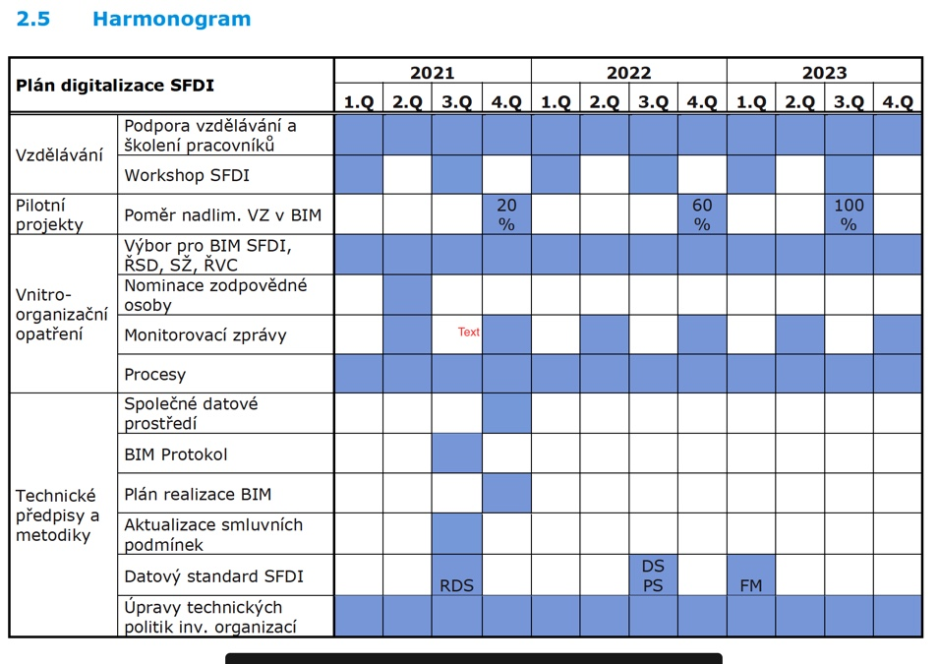
Plán digitalizace ČR v návaznosti na BIM 2023
Zdroj:
Plán pro rošíření využití digitálních metod a zavedení informačního modelování staveb
(Building Information Modelling – BIM) pro dopravní infrastrukturu, SFDI, 2021

